Slide 1
Проаналізуйте зображення на слайдах та вкажіть, який вид диверсифікації застосовано під час приготування та презентації продукції
Диверсифікація
в кулінарному мистецтві

Slide 2
Диверсифікація в кулінарному мистецтві
Ідеї, придумати щось принципово нове, скорочуються з кожним роком.
Крім того в гостей часто формуються смаки до певних класичних ресторанних або національних страв, тому вони не завжди готові зробити їх улюбленими для себе, а лише спробувати їх, як щось нове.

Slide 3
Дивесифікація в сфері ресторанного господарства
урізноманітнення асортименту страв та напоїв,
розширення спектру послуг,
ефектна подача продукції
доповнення основного ресторанного продукту акцентами, що запам’ятовуються.
Відступ від традиційного зовнішнього вигляду страви, креативність в подачі вносять новизну в створення ресторанного продукту. Зрозумілі смаки, вигляди, текстури, аромати перевтілюються в неочікуваних презентаціях.

Slide 4
Диверсифікація в кулінарії
Це перенесення ідей із однієї групи продукції в іншу. Страви після зміни інгредієнтів, консистенції складових переходять в іншу групу.
Наприклад, зрозумілий та улюблений смак закуски «Оселець під шубою», подають як роли, або салат «Капрезе» подається як фуршетна закуска на шпажці.

Slide 5
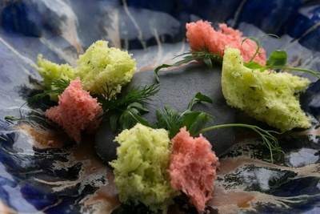
Застосування молекулярної кухні дозволяє видозмінювати інгредієнти – наприклад, подавати соус у вигляді піни, ікринок тощо.
«Їстівний камінь» (ніжний мус із судака та устриці у лимонній глазурі)

Slide 6
Метод диверсифікації в способах подачі страв та закусок
Це дуже модний сучасний прийом.
Класичне, традиційне використання посуду для подачі страв вже не є сьогодні обов’язковою складовою, а навпаки креативність, творчий підхід, використання нетрадиційних видів посуду тільки додають стравам рейтинговості.

Slide 7
Диверсифікація сервісу
Це інноваційна подача, при якій активну участь беруть офіціанти, гості, кухарі. Презентація страви перетворюється на шоу-ритуал, який захоплює увагу, дивує, створює Wow-ефект.
Офіціанти не просто подають страви, а виконують певні дії, які відступають від звичних технік обслуговування.

Slide 8
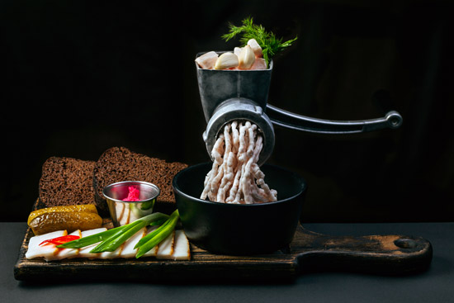
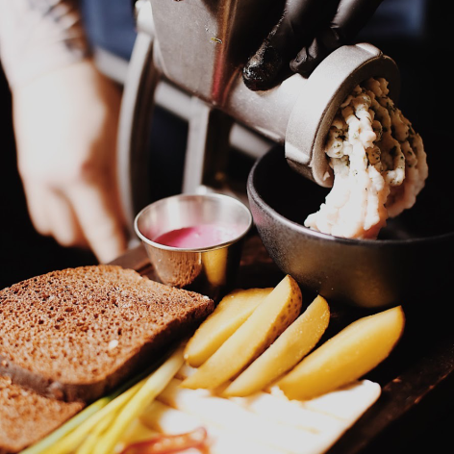
Подача закуски
«Дабл сальце-до-чарочки» в закладі «This is Пивбар»
Заклад «This is Пивбар» (м. Київ) пропонує креативну подачу закуски «Дабл сальце-до-чарочки». Для її подачі офіціант виносить м’ясорубку та перекручує сало за столом безпосередньо біля гостя

Slide 9
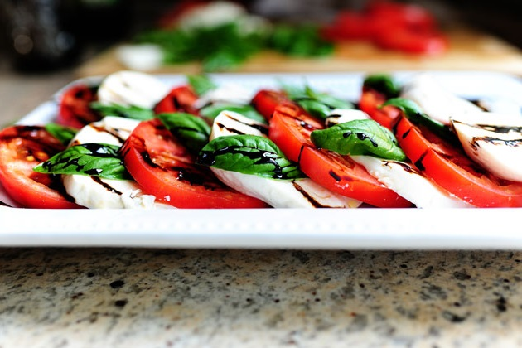
Салат Капрезе

Slide 10
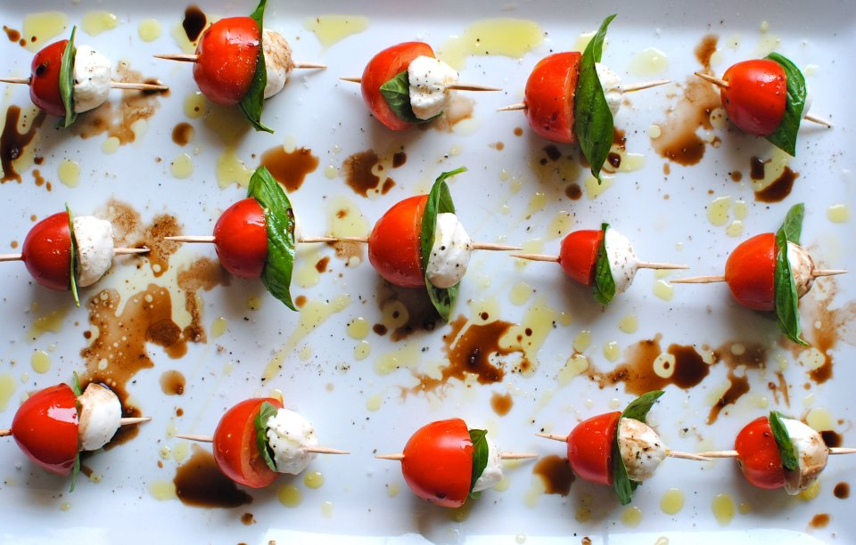
Салат Капрезе

Slide 11
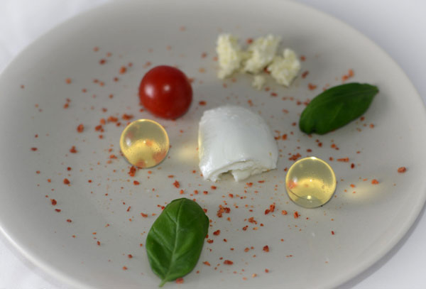
Салат Капрезе

Slide 12
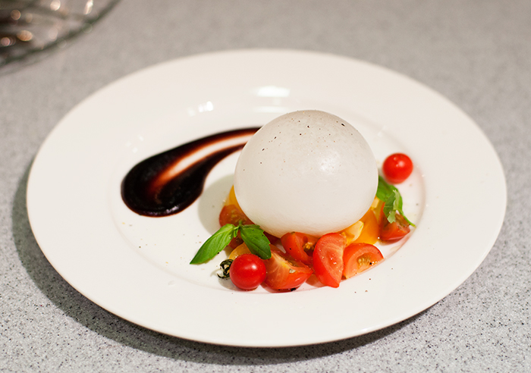
Салат Капрезе

Slide 13
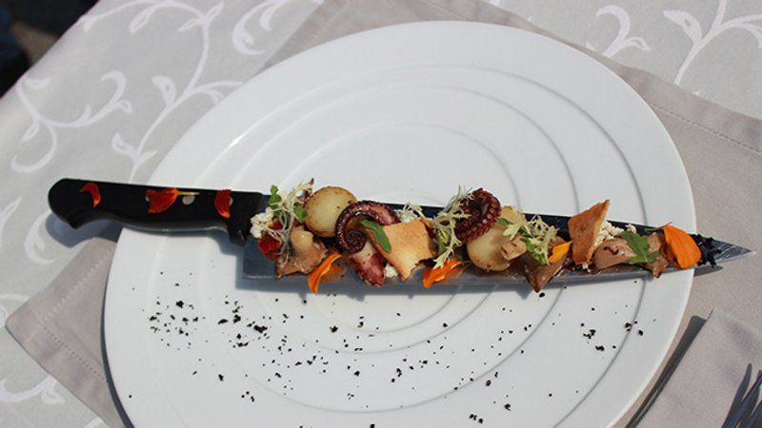
Закуска з морепродуктів

Slide 14
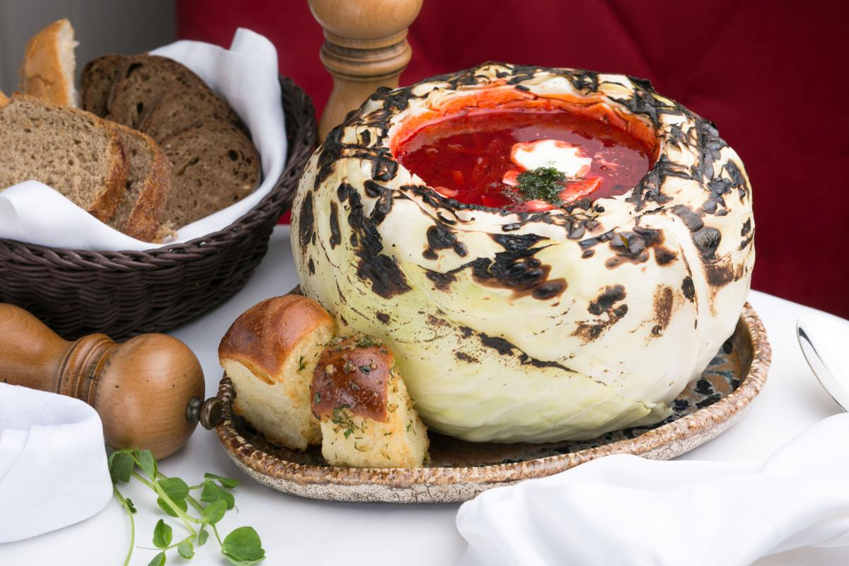
Борщ Український

Slide 15
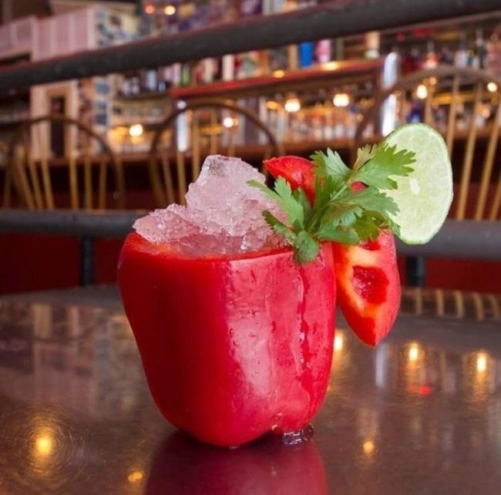
Овоч як посуд

Slide 16
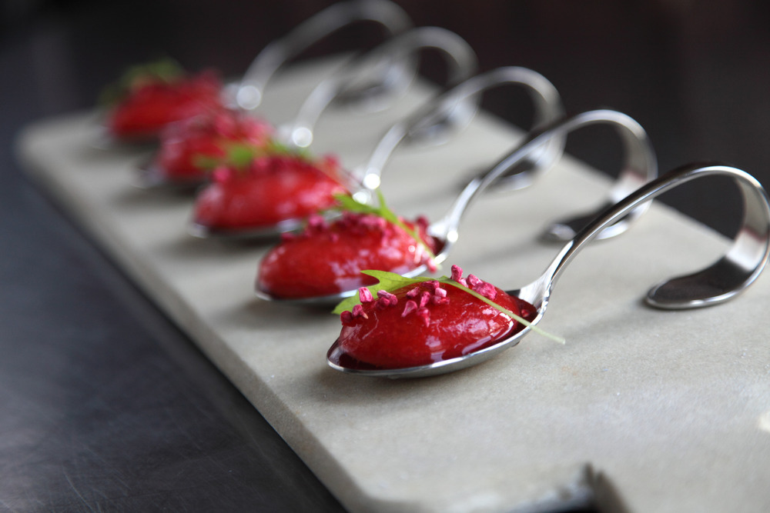
Борщ український

Slide 17
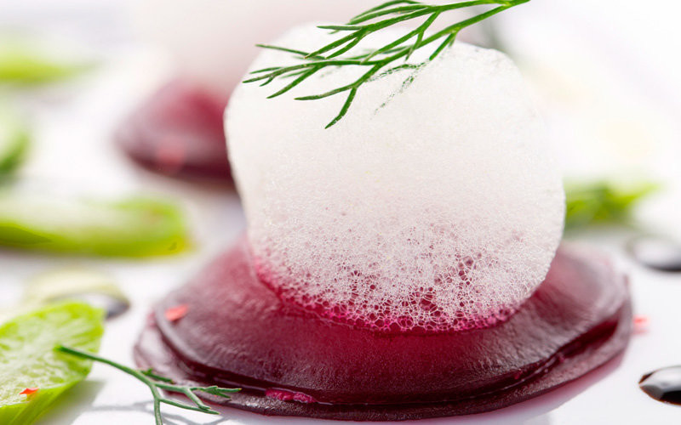
Вінегрет

Slide 18
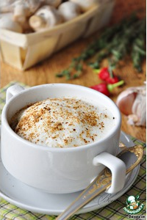
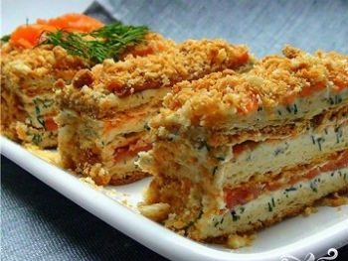
Солоний наполеон Суп-капучіно

Slide 19
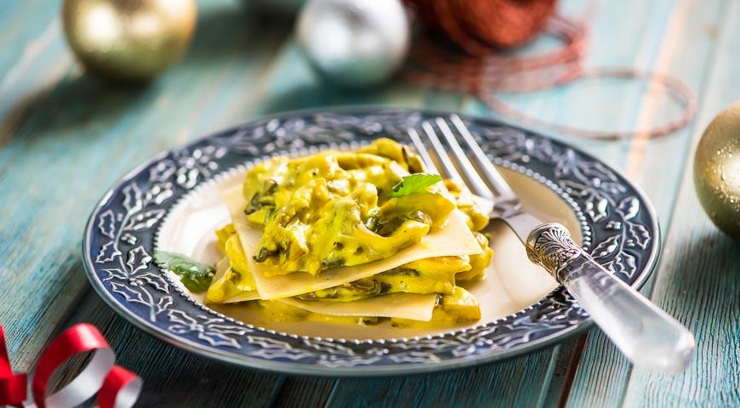
Внутрішня диверсифікація

Slide 20
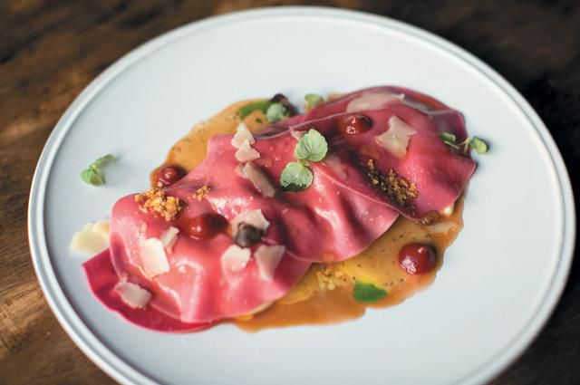
Равіолі

Slide 21
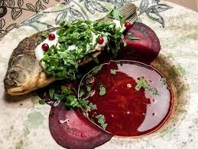
Борщ

Slide 22
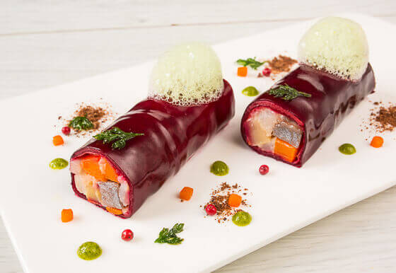
“Оселедець під шубою”

Slide 23
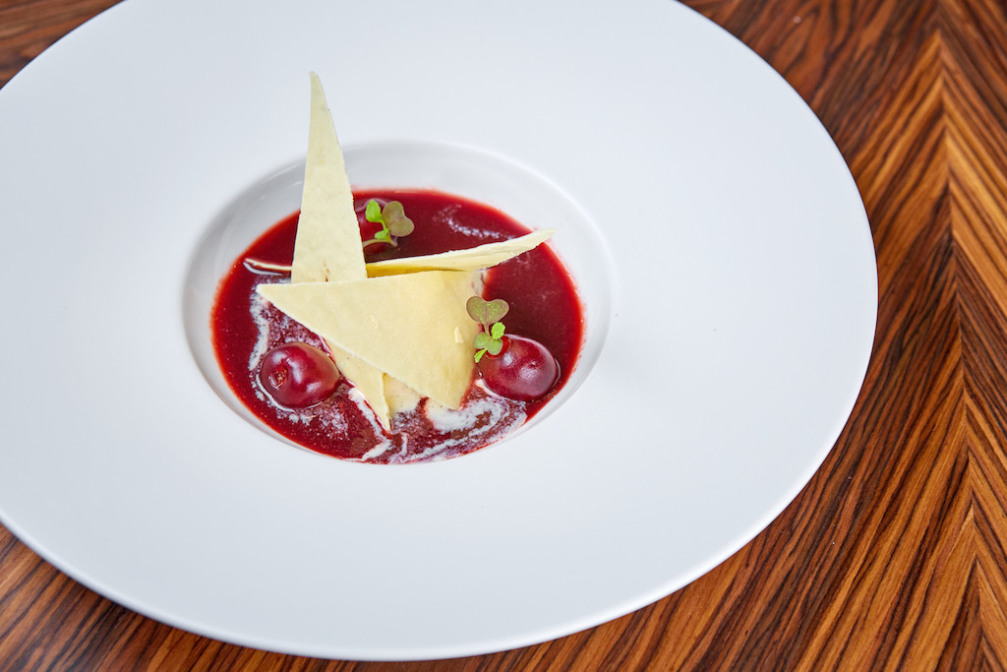
Гаспачо з черешні з ванільним морозивом і горіховим печивом

Slide 24
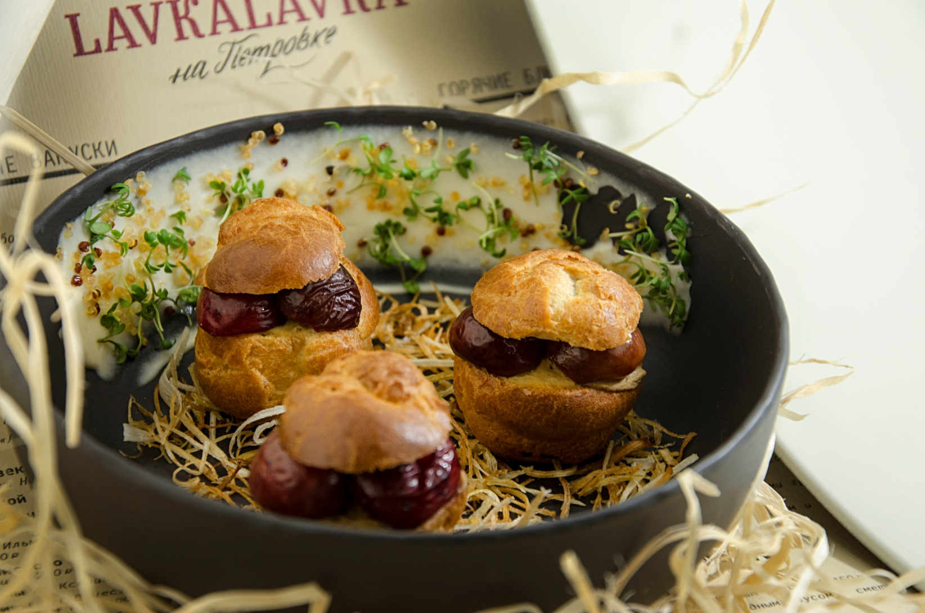
Профітролі з качиним паштетом і черешнею

Slide 25
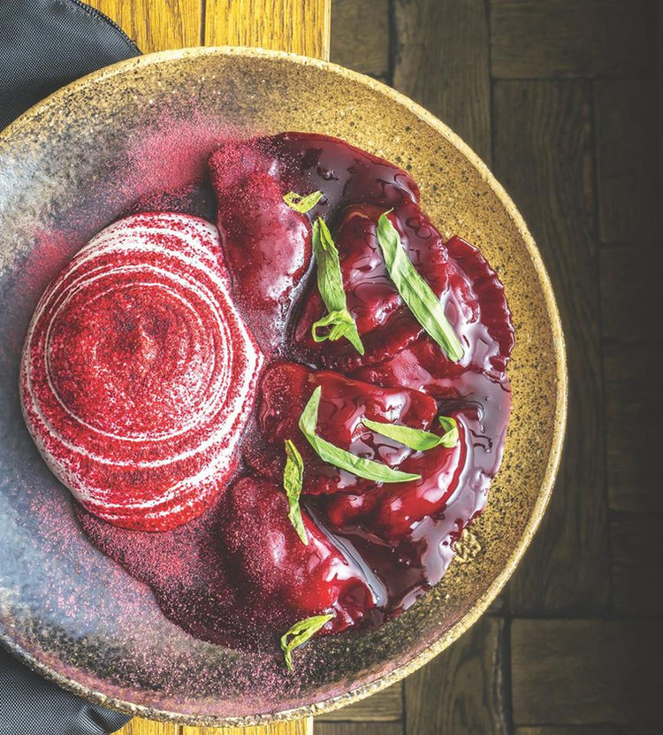

Slide 26
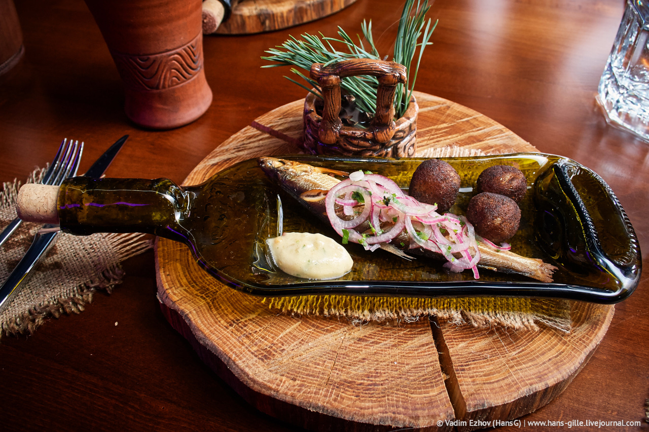
Риба смажена

Slide 27
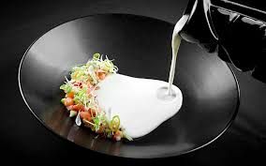
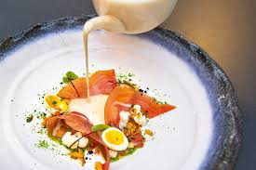
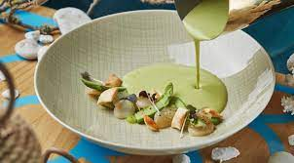

Slide 28
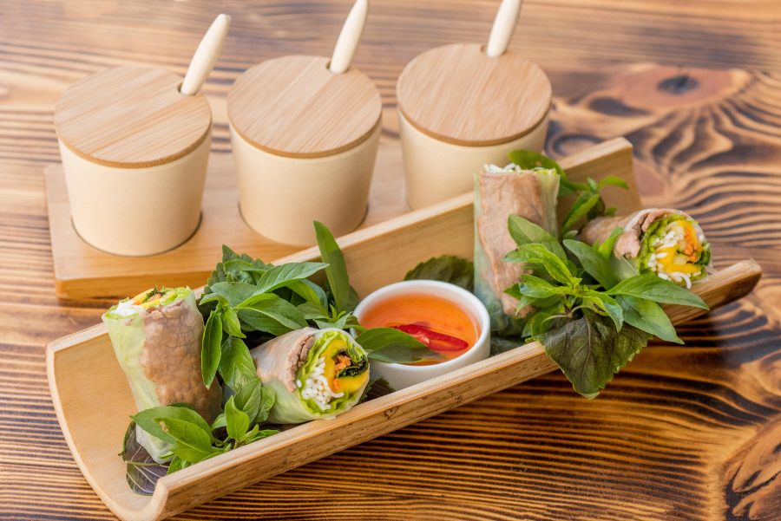

Slide 29
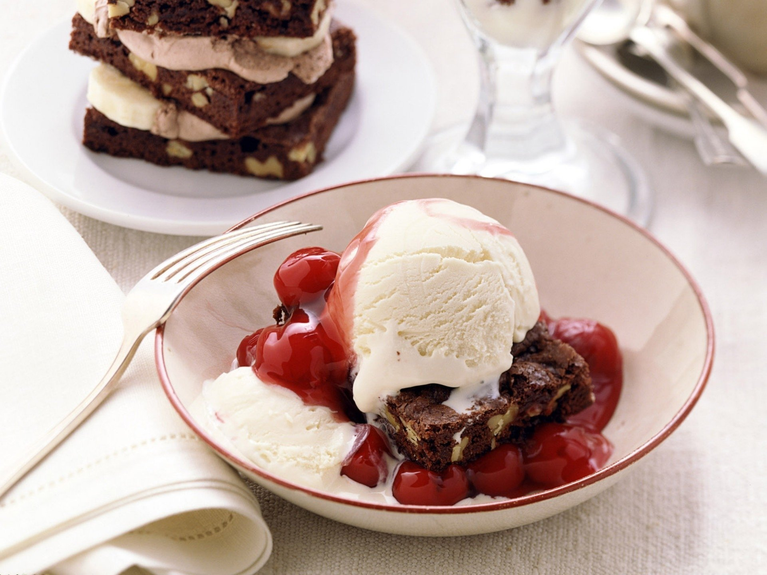

Slide 30
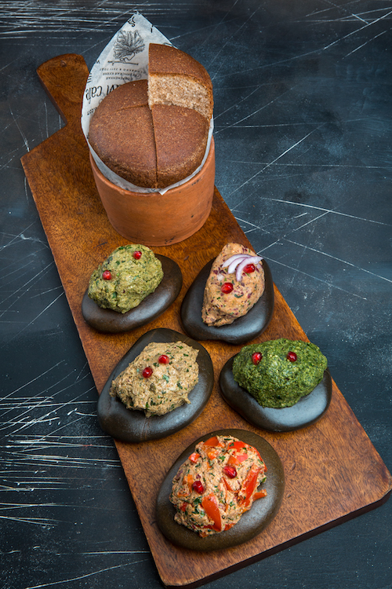
Паштет печінковий

Slide 31
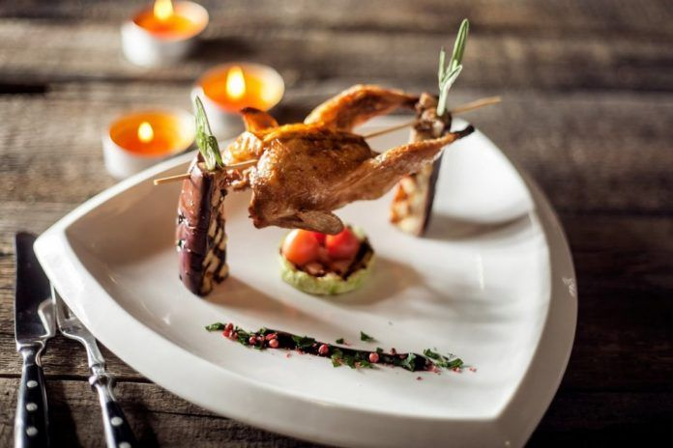
Перепілка запечена

Slide 32
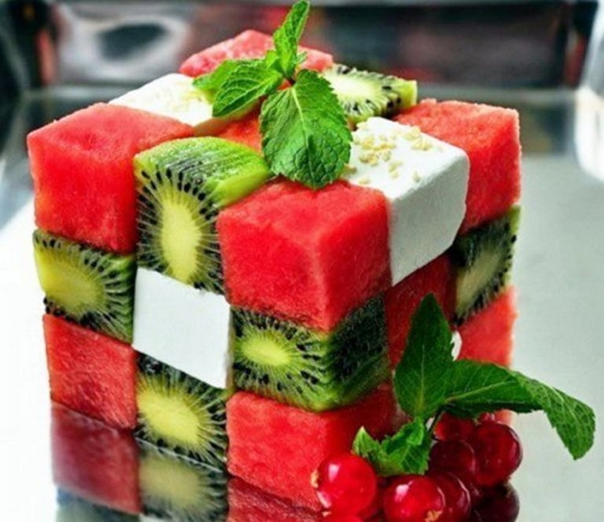
Фруктовий салат

Slide 33
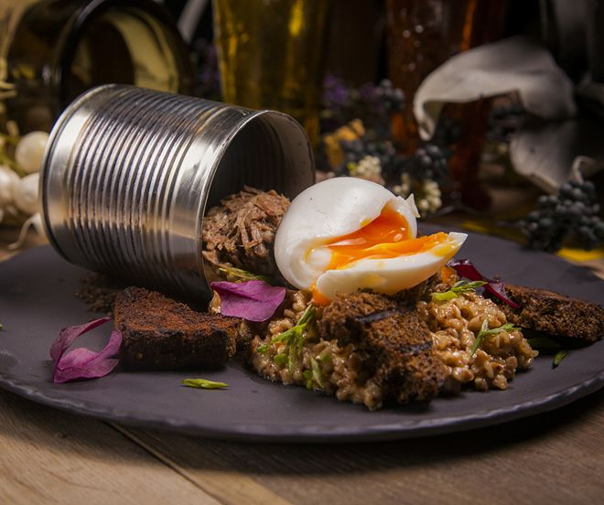
Свинина тушкована

Slide 34
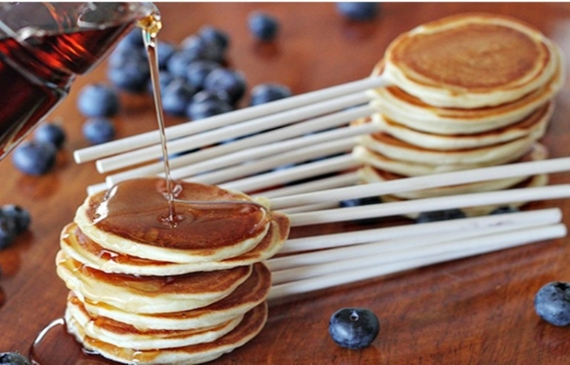
Панкейки

Slide 35
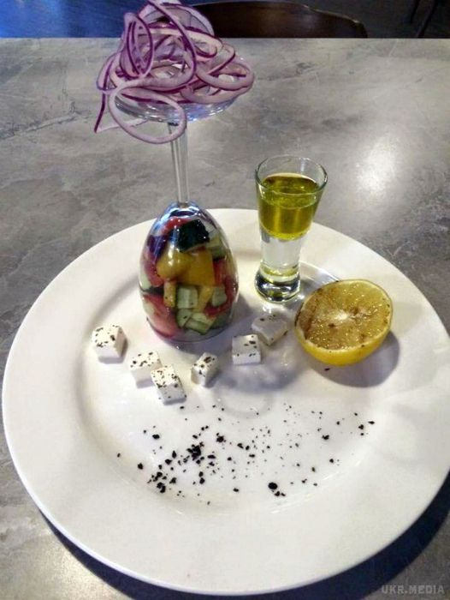
Салат Грецький

Slide 36
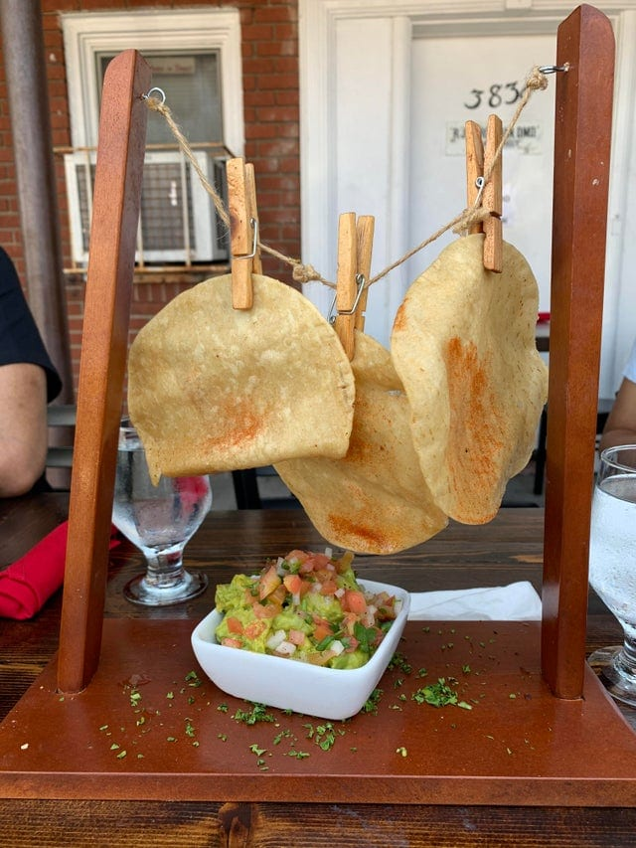
Тако

Slide 37
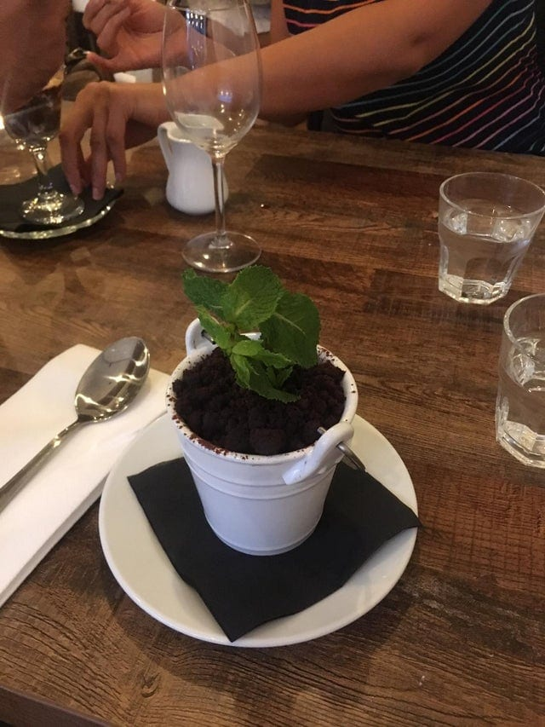
Шоколадний десерт

Slide 38
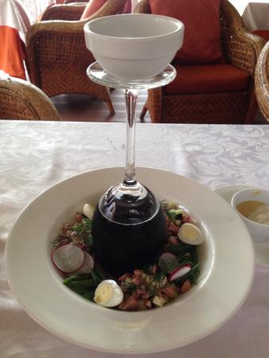
Окрошка

Slide 39
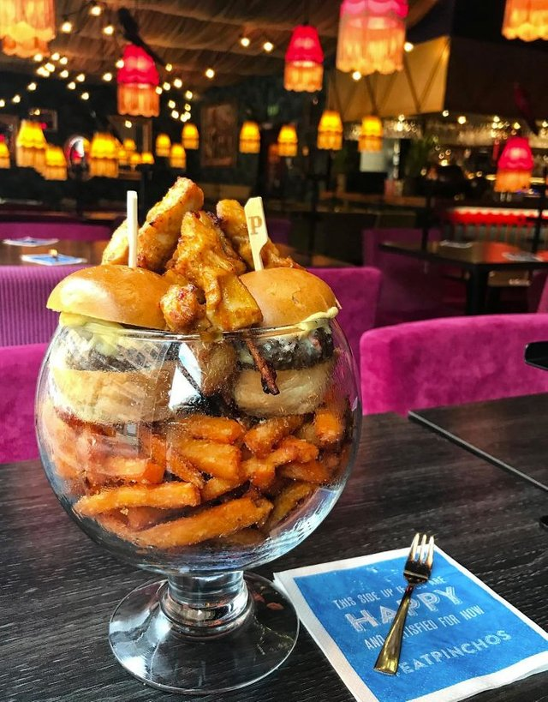
Бургер із смаженою картоплею

Slide 40
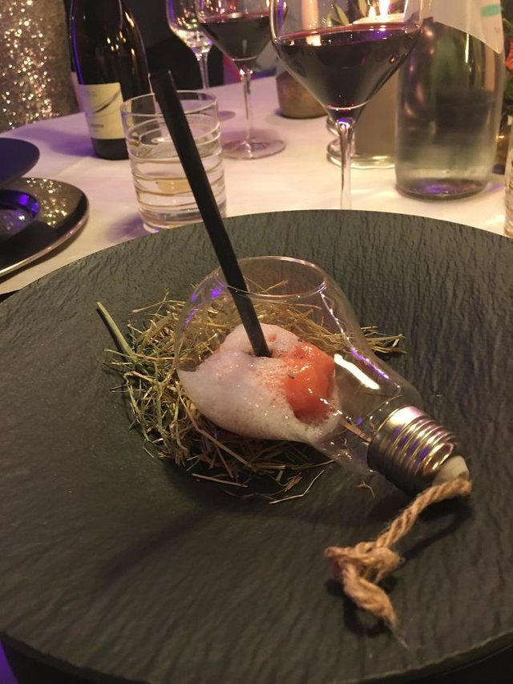

Slide 41
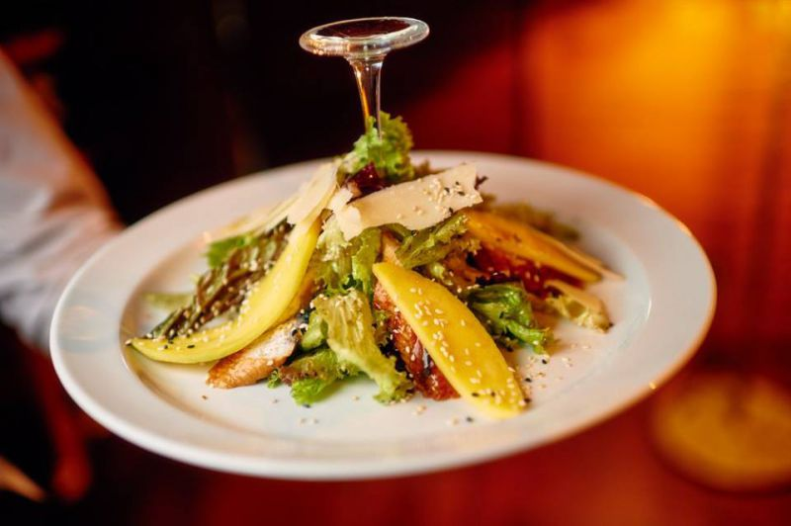

Slide 42
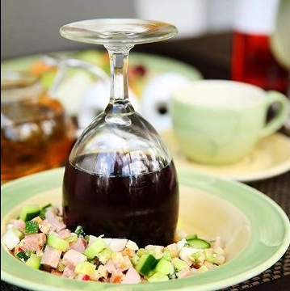
Окрошка

Slide 43
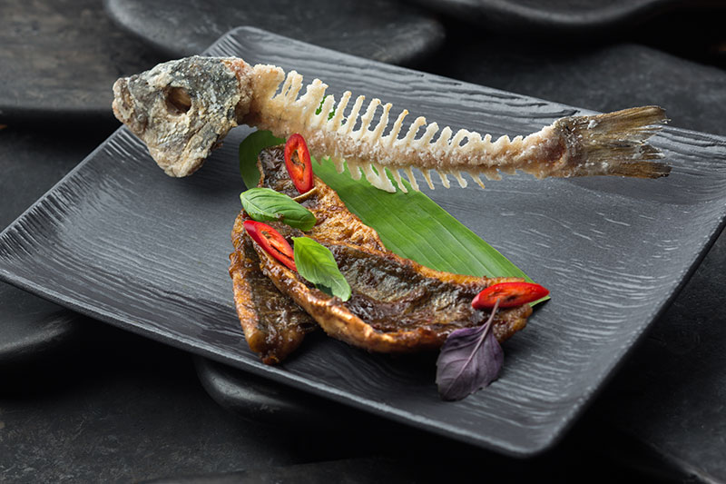
Риба смажена

Slide 44
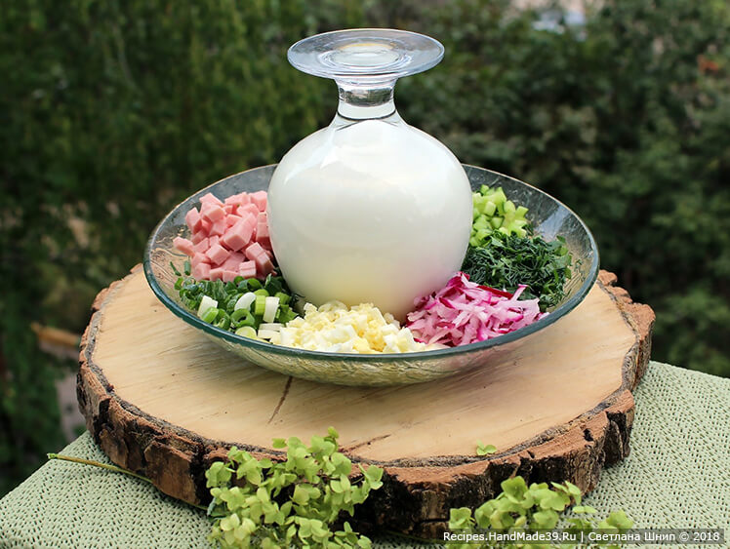
Окрошка

Slide 45
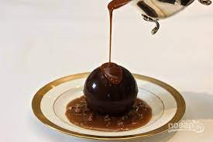
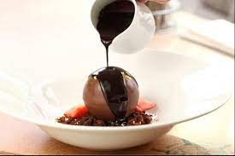

Slide 46
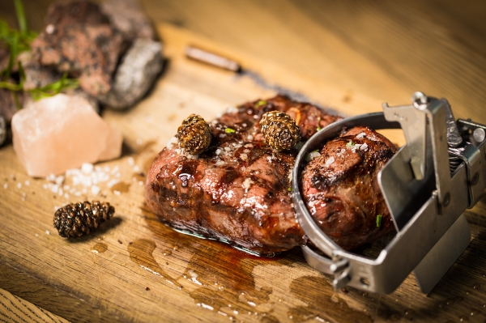
Стейк

Slide 47
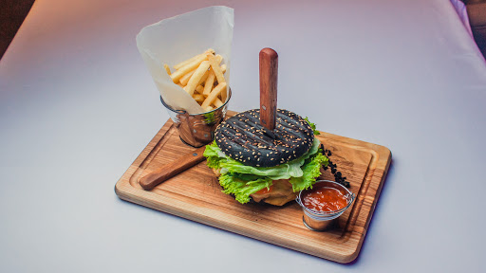
Бургер

Slide 48
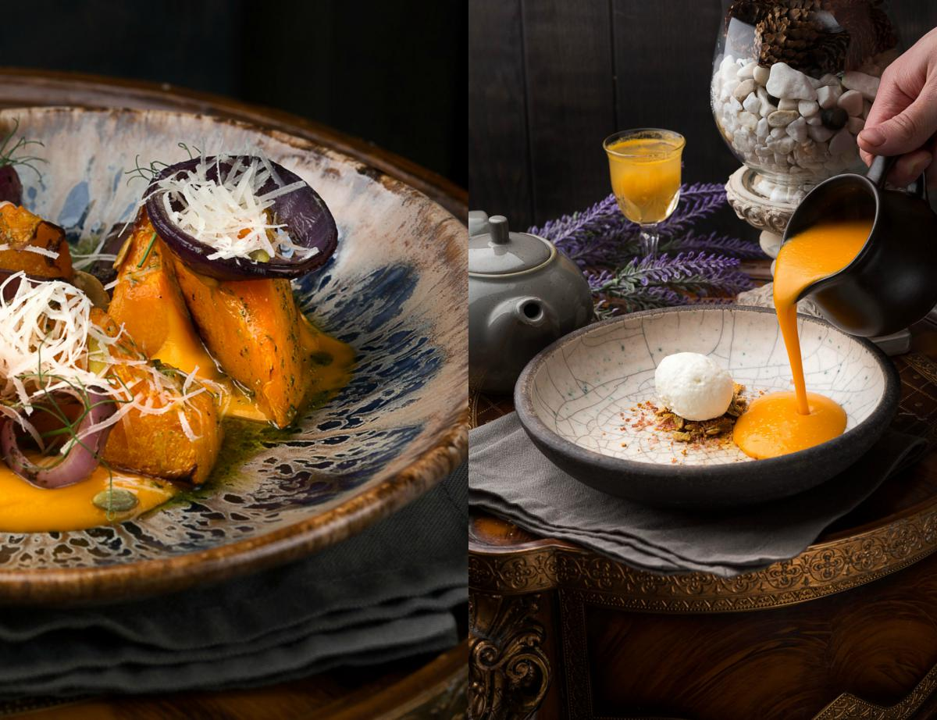
Суп з гарбуза

Slide 49
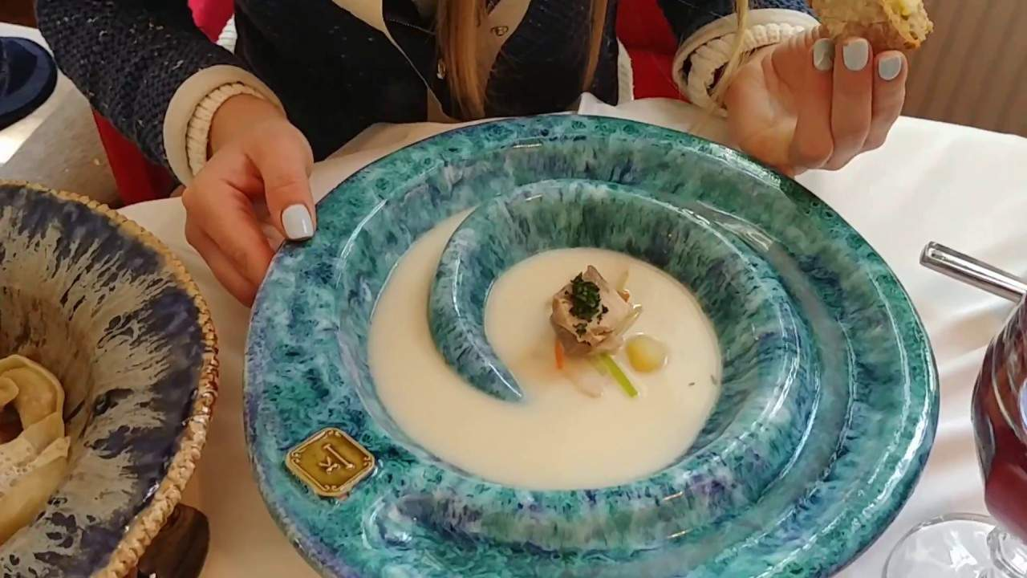

Slide 50
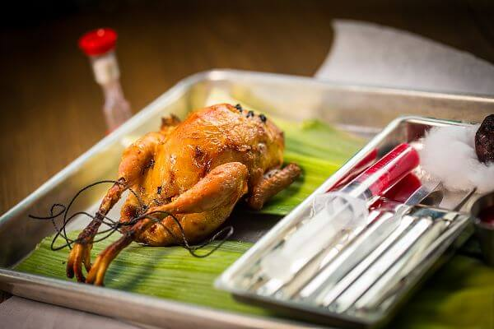
Перепілка запечена

Slide 51
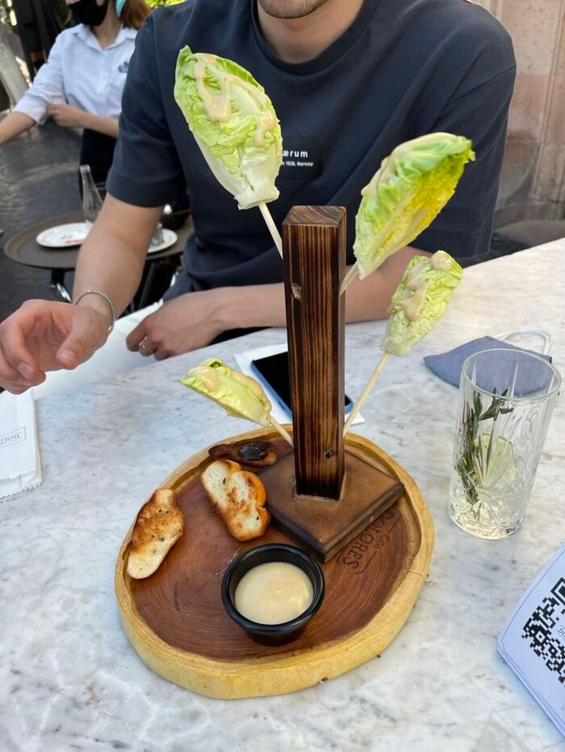


Slide 52

Корн-доги на керамічній подушці

Slide 53
Отже, диверсифікація в сфері ресторанної справи, дозволяє ресторанний продукт зробити більш сучасним, приємно здивувати гостей, сприяє поширенню інформації про заклади харчування в соцмережах, популяризації, а це дуже важливо на сучасному етапі розвитку ресторанного господарства.
Творчі шеф-кухарі, ідейні натхненники ресторатори, креативні сервіс-менеджери використовують диверсифікацію для відступу від традиційної, а створенню авторської кухні, формуванню власного обличчя закладу в сфері ресторанного господарства.

